Slide 1
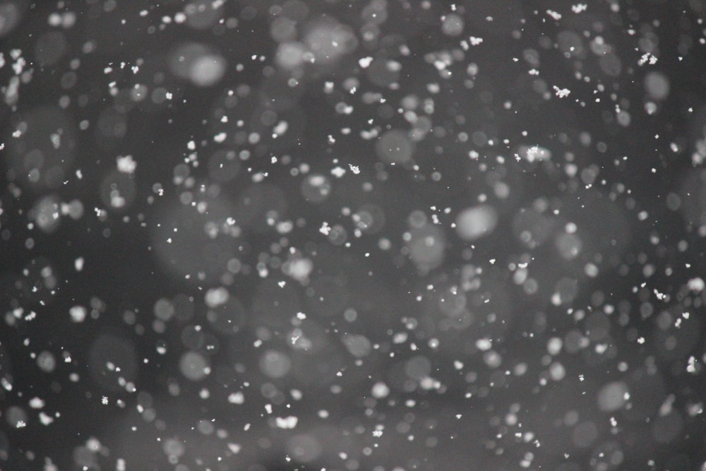
הלל על גג בית המדרש עיון במדרש חובה אחינועם יעקבס (מעובד)

Slide 2
ההקשר בגמרא
תנו רבנן עני ועשיר ורשע באין לדין לעני אומרים לו מפני מה לא עסקת בתורה?
אם אומר עני הייתי וטרוד במזונותי
אומרים לו כלום עני היית יותר מהלל.
אמרו עליו על הלל...

Slide 3
זמן
מקום
מעמד
חי 120 שנה משנת 112- ועד 8
עלה מבבל לארץ ישראל (בן 40)
40 שנה משמש את שמעיה ואבטליון
40 שנה נשיא (כאשר שמאי אב בית דין)
מסיים את תקופת הזוגות
לאחר מכן למד והנהיג בירושלים
תלמדיו מכונים "בית הלל"
40 שנה בבבל
40 שנה תלמיד של שמעיה ואבטליון
40 שנה נשיא הסנהדרין

Slide 4
מיהו הגיבור בסיפור?
בית המדרש
(דרך העומדים בראשו: שמעיה ואבטליון)
הלל

Slide 5
אמרו עליו על הלל הזקן שבכל יום ויום היה עושה ומשתכר בטרפעיק,
חציו היה נותן לשומר בית המדרש, וחציו לפרנסתו ולפרנסת אנשי ביתו.
פעם אחת לא מצא להשתכר, ולא הניחו שומר בית המדרש להכנס.
עלה ונתלה וישב על פי ארובה כדי שישמע דברי אלקים חיים מפי שמעיה ואבטליון.
אמרו: אותו היום ערב שבת היה, ותקופת טבת היתה, וירד עליו שלג מן השמים.
כשעלה עמוד השחר אמר לו שמעיה לאבטליון:
"אבטליון אחי! בכל יום הבית מאיר, והיום אפל, שמא יום המעונן הוא?"
הציצו עיניהן וראו דמות אדם בארובה,
עלו ומצאו עליו רום שלש אמות שלג.
פרקוהו, והרחיצוהו, וסיכוהו, והושיבוהו כנגד המדורה.
אמרו: ראוי זה לחלל עליו את השבת.
* עני
* חשיבות
תלמוד תורה
מסירות
נפשו
לתורה
הכרה
בגדולתו
של הלל

Slide 6
אמרו עליו על הלל הזקן שבכל יום ויום היה עושה ומשתכר בטרפעיק,
חציו היה נותן לשומר בית המדרש, וחציו לפרנסתו ולפרנסת אנשי ביתו.
פעם אחת לא מצא להשתכר, ולא הניחו שומר בית המדרש להכנס.
עלה ונתלה וישב על פי ארובה כדי שישמע דברי אלקים חיים מפי שמעיה ואבטליון.
אמרו : אותו היום ערב שבת היה, ותקופת טבת היתה, וירד עליו שלג מן השמים.
כשעלה עמוד השחר אמר לו שמעיה לאבטליון:
"אבטליון אחי! בכל יום הבית מאיר, והיום אפל, שמא יום המעונן הוא?"
הציצו עיניהן וראו דמות אדם בארובה,
עלו ומצאו עליו רום שלש אמות שלג.
פרקוהו, והרחיצוהו, וסיכוהו, והושיבוהו כנגד המדורה.
אמרו : ראוי זה לחלל עליו את השבת.

Slide 7
בית המדרש
אור (בכל יום הבית מאיר)
חום (הושיבוהו כנגד המדורה)
העולם שבחוץ
חושך (היום אפל,שמא יום מעונן?)
קור (תקופת טבת היתה וירד עליו שלג)
חיים (דברי אלוקים חיים)
אחוה (אבטליון אחי)
סכנת מוות (מצאו עליו רום שלוש אמות שלג)
קשיי פרנסה (משתכר בטרעפיק... לא מצא להשתכר)

Slide 8
העולם שבחוץ
מוות
קור
חושך
קושי פרנסה
בית המדרש
חיים
חום
אור
אחווה

Slide 9
מיהו הגיבור בסיפור? ואם כך במה עוסק הסיפור?
בית המדרש
הנושא:
היחס בין בית המדרש לעולם שבחוץ /או מי נכנס אל בית המדרש
הלל הזקן
הנושא:
מסירות הנפש לתורה

Slide 10
והעמידו תלמידים הרבה – אבות דרבי נתן
אבות דרבי נתן נו"א פרק ג:
בית שמאי: אומרים אל ישנה אדם אלא למי שהוא חכם ועניו ובן אבות ועשיר.
ובית הלל אומרים לכל אדם ישנה.
שהרבה פושעים היו בהם בישראל ונתקרבו לתלמוד תורה ויצאו מהם צדיקים וחסידים וכשרים.
אבות דרבי נתן נו"ב פרק ד:
בית שמאי: אין שונין אלא לכשרים ולבני אבות ולבני בני אבות.
בית הלל: לכל אדם.
משלו משל למה הדבר דומה, לאשה שהיא מושבת תרנגולת על הביצים מתוך הרבה, היא מוציאה מעט, ומתוך מעט אינה מוציאה כלום.

Slide 11
אמרו עליו על הלל הזקן שבכל יום ויום היה עושה ומשתכר בטרפעיק,
חציו היה נותן לשומר בית המדרש, וחציו לפרנסתו ולפרנסת אנשי ביתו.
פעם אחת לא מצא להשתכר, ולא הניחו שומר בית המדרש להכנס.
עלה ונתלה וישב על פי ארובה כדי שישמע דברי אלקים חיים מפי שמעיה ואבטליון.
אמרו: אותו היום ערב שבת היה, ותקופת טבת היתה, וירד עליו שלג מן השמים.
כשעלה עמוד השחר אמר לו שמעיה לאבטליון:
"אבטליון אחי! בכל יום הבית מאיר, והיום אפל, שמא יום המעונן הוא?"
הציצו עיניהן וראו דמות אדם בארובה,
עלו ומצאו עליו רום שלש אמות שלג.
פרקוהו, והרחיצוהו, וסיכוהו, והושיבוהו כנגד המדורה.
אמרו: ראוי זה לחלל עליו את השבת.

Slide 12
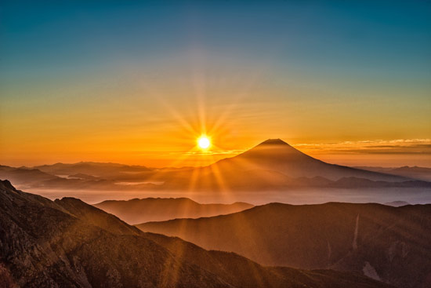
עלה עמוד השחר
משנה ברכות:
מאימתי קורין את שמע בערבית?
משעה שהכהנים נכנסים לאכל בתרומתן, עד סוף האשמורה הראשונה; דברי רבי אליעזר.
וחכמים אומרים: עד חצות. רבן גמליאל אומר: עד שיעלה עמוד השחר.
מאימתי קורין את שמע בשחרית?
— משיכיר בין תכלת ללבן. רבי אליעזר אומר: בין תכלת לכרתי.
גמרא:
מאי בין תכלת ללבן?...
תניא רבי מאיר אומר משיכיר בין זאב לכלב
ר"ע אומר בין חמור לערוד
ואחרים אומרים משיראה את חברו רחוק ד' אמות ויכירנו
אמר רב הונא הלכה כאחרים

Slide 13
אמרו עליו על הלל הזקן שבכל יום ויום היה עושה ומשתכר בטרפעיק,
חציו היה נותן לשומר בית המדרש, וחציו לפרנסתו ולפרנסת אנשי ביתו.
פעם אחת לא מצא להשתכר, ולא הניחו שומר בית המדרש להכנס.
עלה ונתלה וישב על פי ארובה כדי שישמע דברי אלקים חיים מפי שמעיה ואבטליון.
אמרו: אותו היום ערב שבת היה, ותקופת טבת היתה, וירד עליו שלג מן השמים.
כשעלה עמוד השחר אמר לו שמעיה לאבטליון:
"אבטליון אחי! בכל יום הבית מאיר, והיום אפל, שמא יום המעונן הוא?"
הציצו עיניהן וראו דמות אדם בארובה,
עלו ומצאו עליו רום שלש אמות שלג.
פרקוהו, והרחיצוהו, וסיכוהו, והושיבוהו כנגד המדורה.
אמרו: ראוי זה לחלל עליו את השבת.

Slide 14
אמרו עליו על הלל הזקן שבכל יום ויום היה עושה ומשתכר בטרעפיק חציו היה נותן לשומר בית המדרש וחציו לפרנסתו ולפרנסת אנשי ביתו פעם אחת לא מצא להשתכר ולא הניחו שומר בית המדרש להכנס עלה ונתלה וישב על פי ארובה כדי שישמע דברי אלהים חיים מפי שמעיה ואבטליון.
אמרו אותו היום ערב שבת היה, ותקופת טבת היתה, וירד עליו שלג מן השמים.
כשעלה עמוד השחר אמר לו שמעיה לאבטליון:
"אבטליון אחי! בכל יום הבית מאיר, והיום אפל, שמא יום המעונן הוא?"
הציצו עיניהן וראו דמות אדם בארובה,
עלו ומצאו עליו רום שלש אמות שלג.
פרקוהו, והרחיצוהו, וסיכוהו, והושיבוהו כנגד המדורה.
אמרו ראוי זה לחלל עליו את השבת.
אמרו עליו על הלל הזקן שבכל יום ויום היה עושה ומשתכר בטרעפיק חציו היה נותן לשומר בית המדרש וחציו לפרנסתו ולפרנסת אנשי ביתו פעם אחת לא מצא להשתכר ולא הניחו שומר בית המדרש להכנס עלה ונתלה וישב על פי ארובה כדי שישמע דברי אלהים חיים מפי שמעיה ואבטליון.
אמרו אותו היום ערב שבת היה ותקופת טבת היתה וירד עליו שלג מן השמים
כשעלה עמוד השחר אמר לו שמעיה לאבטליון
אבטליון אחי בכל יום הבית מאיר והיום אפל שמא יום המעונן הוא
הציצו עיניהן וראו דמות אדם בארובה
עלו ומצאו עליו רום שלש אמות שלג
פרקוהו והרחיצוהו וסיכוהו והושיבוהו כנגד המדורה
אמרו ראוי זה לחלל עליו את השבת.

